Slide 1

ESCOLA SABATINA
2º. Trimestre | 2026
LIÇÃO 04
A Importância da Bíblia
Apresentado por:
Pr. Moisés Lopes Sanches Jr.

Slide 2

A Bíblia não é apenas um livro — é o principal meio pelo qual Deus se revela, transforma e prepara Seu povo para o conflito final. Ela é arma, autoridade, verdade e espelho do coração humano.
Tema Central

Slide 3


Perguntas Fundamentais
Por que a Bíblia é essencial para o crescimento espiritual e a salvação?
Como a forma de nos aproximarmos da Palavra determina seu efeito em nossa vida?

Slide 4

Estrutura da Lição
1
Sábado — Introdução: O valor da Palavra
2
Domingo — A arma mais poderosa
3
Segunda — A autoridade das Escrituras
4
Terça — A verdade bíblica
5
Quarta — As declarações da Bíblia
6
Quinta — O estado do coração
7
Sexta — Reflexão e aplicação final

Slide 5
Tempo
Tópico
Conteúdo Principal
Método
5 min
Introdução
Importância da Bíblia na história e hoje
Pergunta provocativa
10 min
Domingo
Bíblia como arma espiritual
Exposição + analogia
10 min
Segunda
Autoridade das Escrituras
Comparação bíblica
8 min
Terça
Natureza da verdade
Discussão guiada
7 min
Quarta / Quinta
Poder transformador + condição do coração
Aplicação prática
5 min
Conclusão
Síntese e apelo espiritual
Reflexão e oração

Slide 6

Introdução
Hebreus 4:12
"Porque a palavra de Deus é viva e eficaz, e mais cortante do que qualquer espada de dois gumes, e penetra até ao ponto de dividir alma e espírito, juntas e medulas, e é apta para discernir os pensamentos e propósitos do coração."

Slide 7



Introdução
Hebreus 4:12
A Bíblia é o principal meio pelo qual Deus se revela, transforma e prepara Seu povo para o conflito final.
O povo de Deus é dirigido às Escrituras como sua salvaguarda contra a influência de falsos mestres e o poder enganador dos espíritos das trevas.
A Bíblia é proteção, critério de verdade e instrumento de vitória espiritual — conectando Gênesis à revelação final em Cristo.

Slide 8
Verso para Memorizar
Hebreus 4:12 (NVI)
"Porque a palavra de Deus é viva e eficaz, e mais cortante do que qualquer espada de dois gumes, e penetra até ao ponto de dividir alma e espírito, juntas e medulas, e é apta para discernir os pensamentos e propósitos do coração."

Slide 9
Conceito Central — A Bíblia como GPS Espiritual
1
Sem a Bíblia:
Navegamos por emoções, opiniões e cultura — como um navegador em tempestade sem instrumentos, cego pela neblina.
2
Com a Bíblia:
Temos direção segura, mesmo em meio à confusão espiritual — como um GPS perfeitamente calibrado que funciona mesmo sem enxergar ao redor.
3
A única autoridade segura:
A Bíblia é a única autoridade para discernir a verdade, resistir ao erro e formar o caráter cristão.

Slide 10

Pergunta Provocativa
Se a Bíblia é tão poderosa quanto afirma ser… por que tantos cristãos vivem espiritualmente fracos mesmo tendo acesso a ela?

Slide 11
"Nenhum senão os que fortaleceram a mente com as verdades da Bíblia resistirá no último grande conflito."
Reflexão
(Ellen G. White, O Grande Conflito, p. 593–594)

Slide 12
Aplicações da Introdução
Mente: Compreender que a Bíblia é a base de toda verdade espiritual (2Tm 3:16-17).
Coração: Desenvolver amor pela Palavra como alimento diário da alma (Mt 4:4).
Vontade: Decidir estabelecer um tempo diário consistente de estudo bíblico.

Slide 13
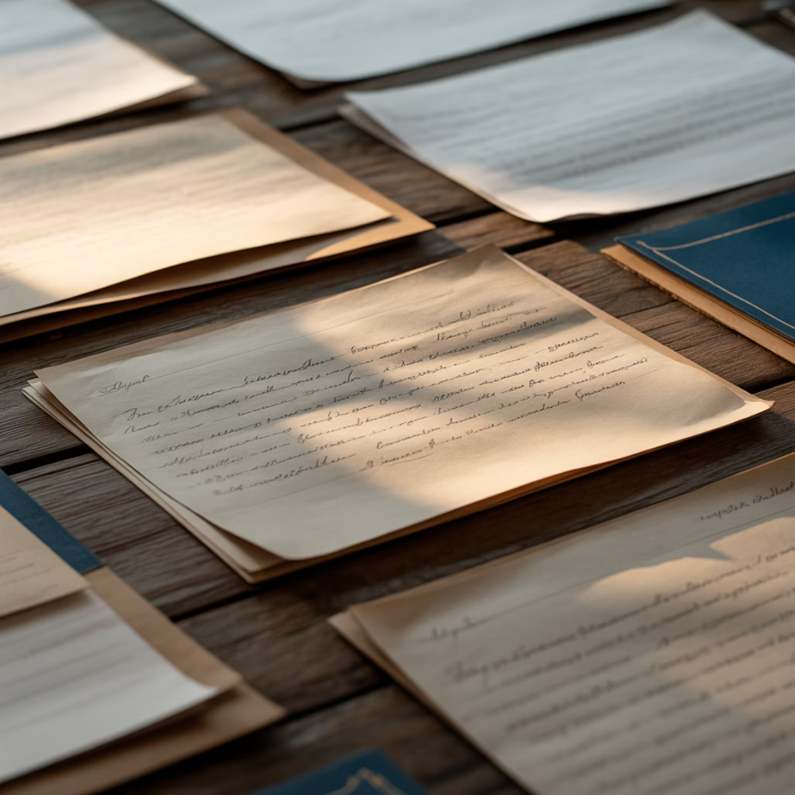
Frase de Impacto
Quem ignora a Bíblia não perde informação — perde direção espiritual.
"A Bíblia não foi dada apenas para informar, mas para transformar." (Charles Spurgeon)
"O povo de Deus é dirigido às Escrituras como sua salvaguarda contra a influência de falsos mestres e o poder enganador dos espíritos das trevas."

Slide 14

1. Domingo — A Arma Mais Poderosa
Pergunta central:
Se o inimigo tivesse que tirar apenas uma coisa da sua vida espiritual… seria a Bíblia — ou você já a negligenciou por conta própria?

Slide 15
Efésios 6:17 | Mateus 4:4
"Tomai também o capacete da salvação e a espada do Espírito, que é a palavra de Deus."
"Não só de pão viverá o homem, mas de toda palavra que procede da boca de Deus."

Slide 16

A Espada — machaira:
Espada curta de combate corpo a corpo — implica uso pessoal, direto e intencional da Palavra. Não é decorativa.
A Palavra — rhema:
Diferente de logos (mensagem geral), rhema indica palavra específica, aplicada à situação concreta. Não basta conhecer — é preciso saber aplicar.
Gegraptai — "Está escrito":
Tempo perfeito grego — ação passada com efeito contínuo. "Está escrito e continua válido." Cristo não debate com Satanás — Ele cita autoridade.

Slide 17
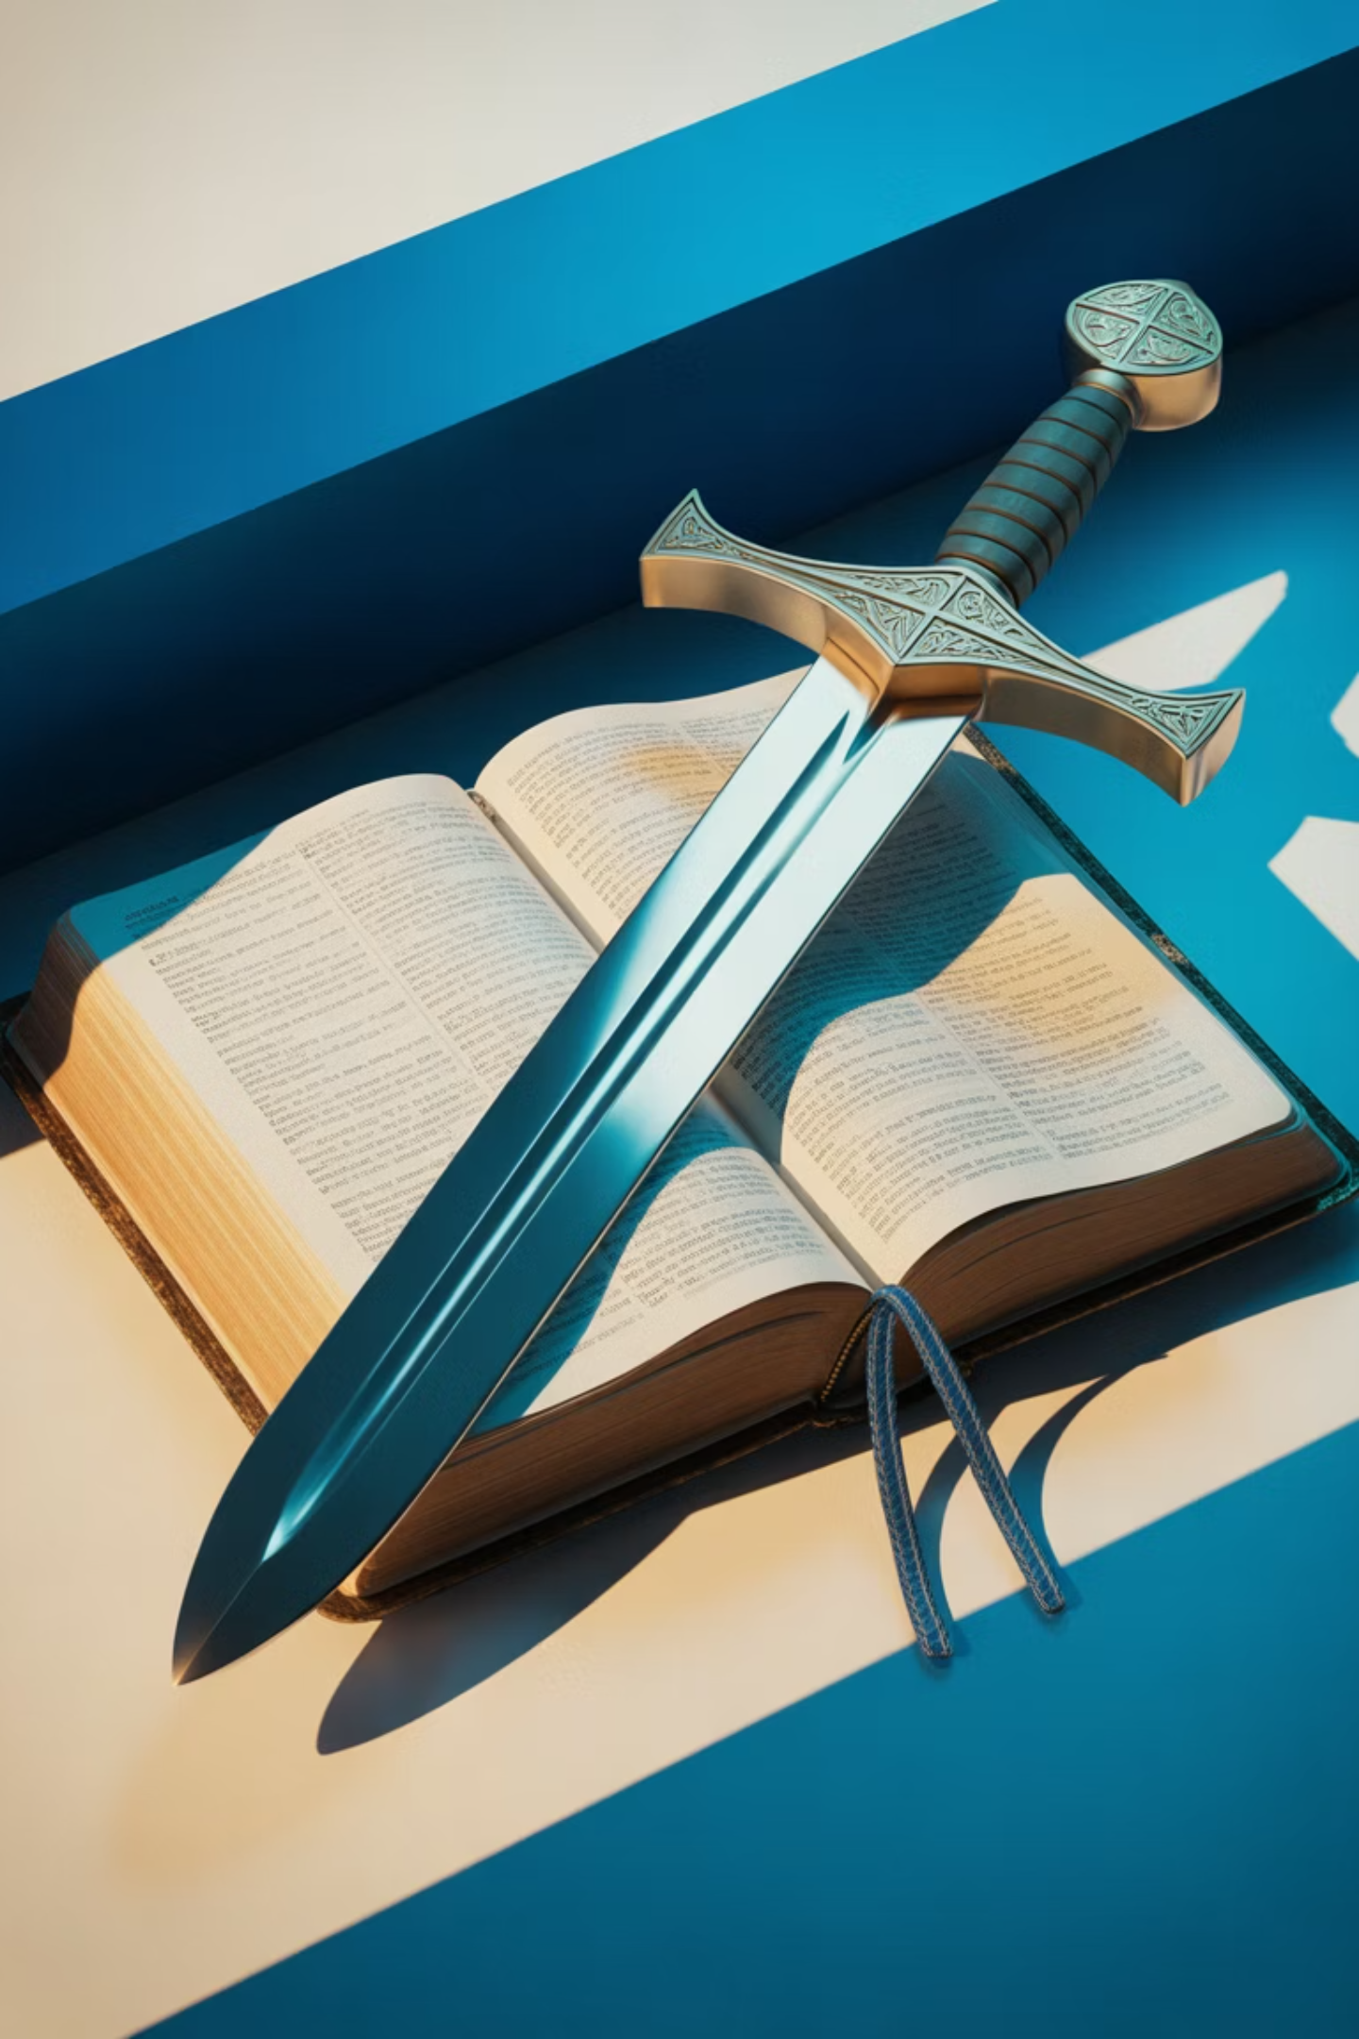
Conceito Chave
A Bíblia não é apenas um livro de leitura — é a principal arma espiritual contra o engano e o pecado.

Slide 18
Correlações Bíblicas
Texto
Tema
Relação
Hebreus 4:12
Palavra viva
Poder penetrante da Escritura
Salmo 119:11
Proteção contra o pecado
Internalização da Palavra
João 17:17
Verdade
Palavra como padrão absoluto
Isaías 55:11
Eficácia
Palavra cumpre seu propósito

Slide 19
"Satanás emprega todo artifício possível para impedir que os homens obtenham conhecimento da Bíblia; pois suas claras declarações revelam seus enganos."
Reflexão
(Ellen G. White, O Grande Conflito, p. 593)

Slide 20

Aplicações — Domingo
Reconhecer que negligenciar a Bíblia não é neutralidade — é vulnerabilidade espiritual.
1
Desenvolver confiança na Palavra como fonte de vitória e segurança.
2
Estabelecer disciplina diária de leitura e memorização bíblica.
3
Quem não usa a Palavra como espada, torna-se alvo fácil do inimigo.

Slide 21
2. Segunda-Feira — A Autoridade das Escrituras
Pergunta central:
Você lê a Bíblia para ser transformado por ela… ou para confirmar o que você já pensa?
Por que a Bíblia deve ser considerada a autoridade final em questões de fé e prática?

Slide 22
2 Timóteo 3:15–16
"Desde a infância sabes as Sagradas Letras, que podem tornar-te sábio para a salvação pela fé em Cristo Jesus. Toda a Escritura é inspirada por Deus e útil para o ensino, para a repreensão, para a correção e para a educação na justiça."

Slide 23
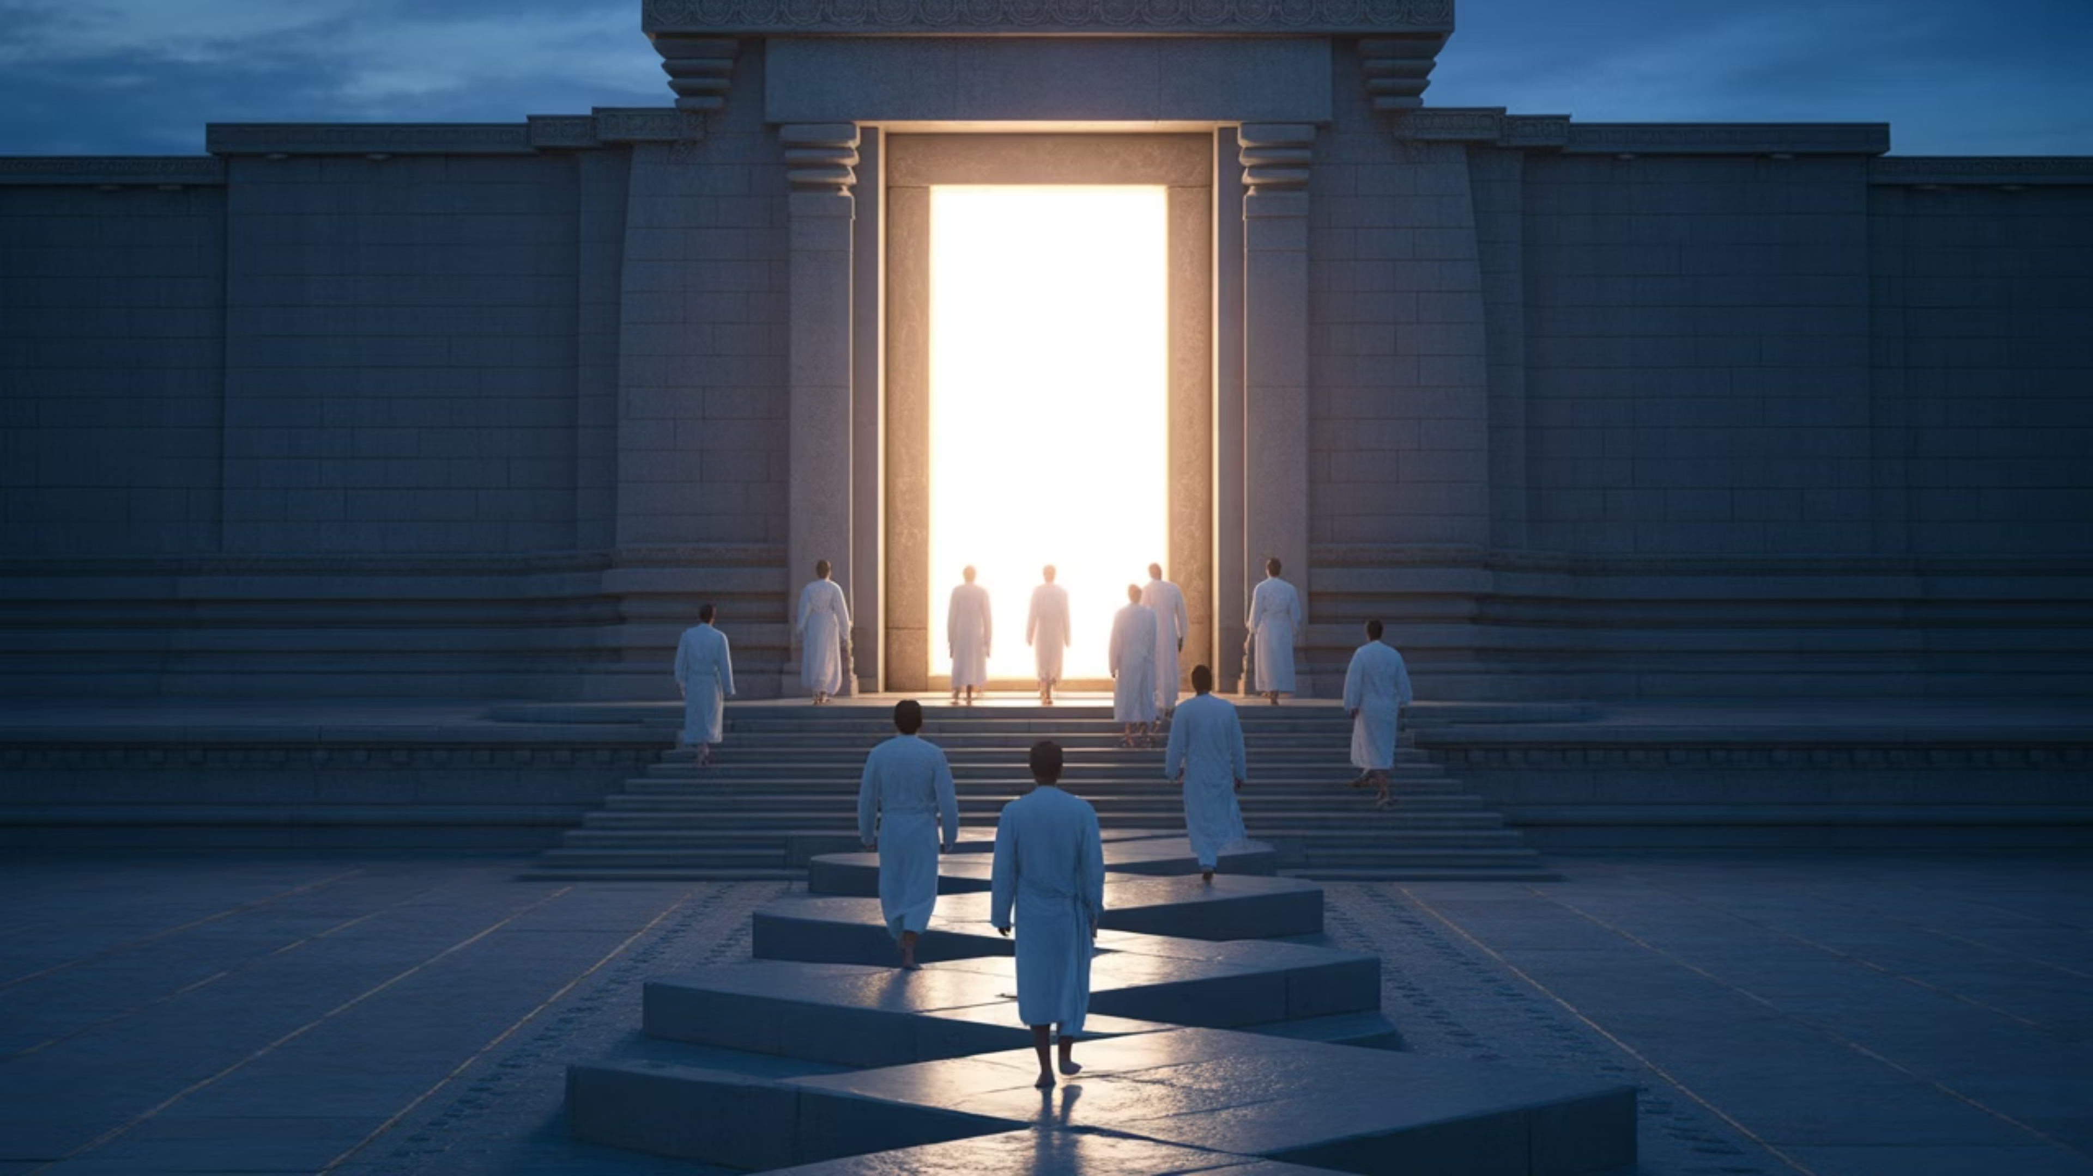
Theopneustos — "Inspirada":
"Soprada por Deus" — a mesma ideia de Gênesis 2:7. A Bíblia não contém apenas pensamentos sobre Deus — ela procede diretamente dEle.
Hiera Grammata — "Sagradas Letras":
"Escritos santos" — reconhecidos como separados, divinos e autoritativos. Não estão sujeitos ao julgamento humano.
Quatro Funções da Escritura:
Ensino (define a verdade) • Repreensão (mostra o erro) • Correção (restaura o caminho) • Educação (forma o caráter).

Slide 24
Correlações Bíblicas
Texto
Tema
Relação
Isaías 8:20
Norma da verdade
Tudo deve ser testado pela Palavra
João 17:17
Verdade absoluta
Palavra define o que é verdade
Salmo 119:105
Direção
Palavra como guia
Atos 17:11
Verificação
Bereanos testavam tudo nas Escrituras

Slide 25

Conceito Chave
A Bíblia é a autoridade suprema porque é a revelação direta de Deus — ela não está sujeita ao julgamento humano. Ela julga o ser humano.

Slide 26
"Cristo ensinou que a Palavra de Deus devia ser compreendida por todos e considerada autoridade incontestável."
Reflexão
(Ellen G. White, Lift Him Up, p. 108)

Slide 27

Aplicações — Segunda-Feira
Reconhecer que a verdade não é relativa — ela é revelada por Deus.
1
Desenvolver humildade diante da Palavra, permitindo que ela confronte áreas difíceis.
2
Decidir obedecer a Bíblia integralmente — não apenas as partes confortáveis.
3
Quando a Bíblia deixa de ser autoridade, o "eu" assume o trono.

Slide 28
3. Terça-Feira — A Verdade Bíblica
Pergunta central:
Se cada pessoa define sua própria verdade… então ainda existe verdade — ou apenas opiniões?
O que é a verdade segundo a Bíblia — e por que ela não é relativa?

Slide 29
João 17:17 | Provérbios 30:5–6
"Santifica-os na verdade; a tua palavra é a verdade."
"Toda palavra de Deus é pura; Ele é escudo para os que nele confiam. Nada acrescentes às suas palavras."

Slide 30

1
2
Aletheia — Verdade
Tsaraph — "Pura"
Realidade plena — aquilo que corresponde ao que é verdadeiro em essência. Não é apenas "algo correto" — é a realidade como Deus a vê. A Palavra não contém verdade — ela é verdade.
"Refinado", como ouro purificado no fogo. A Palavra de Deus é testada, perfeita e sem impurezas — absoluta, imutável e revelada por Deus.

Slide 31
Correlações Bíblicas
Texto
Tema
Relação
Hebreus 13:8
Imutabilidade
Verdade não muda
Salmo 119:160
Totalidade da verdade
Toda a Palavra é verdadeira
Isaías 55:8–9
Limitação humana
Verdade divina superior
1 Tessalonicenses 2:13
Palavra atuante
Verdade transforma

Slide 32
"A verdade não é determinada por maioria, mas pela realidade de Deus."
Reflexão
(J. I. Packer, Conhecimento de Deus. São Paulo: Cultura Cristã, 2005.)

Slide 33

Aplicações — Terça-Feira
Rejeitar a ideia de verdade relativa e reconhecer a autoridade absoluta da Palavra.
1
Desenvolver amor pela verdade, mesmo quando ela confronta.
2
Decidir viver segundo a verdade bíblica, e não segundo sentimentos ou cultura.
3
A verdade não muda para se adaptar a nós — nós é que devemos mudar para nos alinhar a ela.

Slide 34
4. Quarta-Feira — As Declarações da Bíblia
Pergunta central:
Se a Bíblia afirma ser viva e poderosa… por que, para muitos, ela parece não produzir efeito algum?
O que a própria Bíblia afirma sobre si mesma e sobre seu poder?

Slide 35
Salmo 119:11 | Hebreus 4:12
"Guardei a tua palavra no meu coração para não pecar contra ti."
"Porque a palavra de Deus é viva e eficaz, e mais cortante do que qualquer espada de dois gumes."

Slide 36
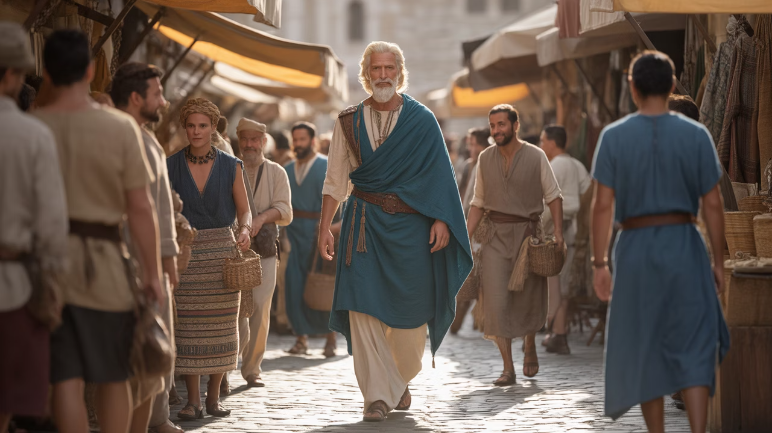
Zao — "Viva" | Energes — "Eficaz":
A Palavra possui vida em si mesma e é ativa, operante, poderosa. Não é estática — ela age, transforma e produz resultados.
Tomoteros — "Mais cortante":
Extremamente afiada — indica precisão cirúrgica espiritual. A Palavra penetra onde nenhuma análise humana chega.
Tsaphan — "Guardei" (Sl 119:11):
"Esconder, armazenar com cuidado" — não é leitura superficial. É internalização intencional da Palavra no coração.

Slide 37
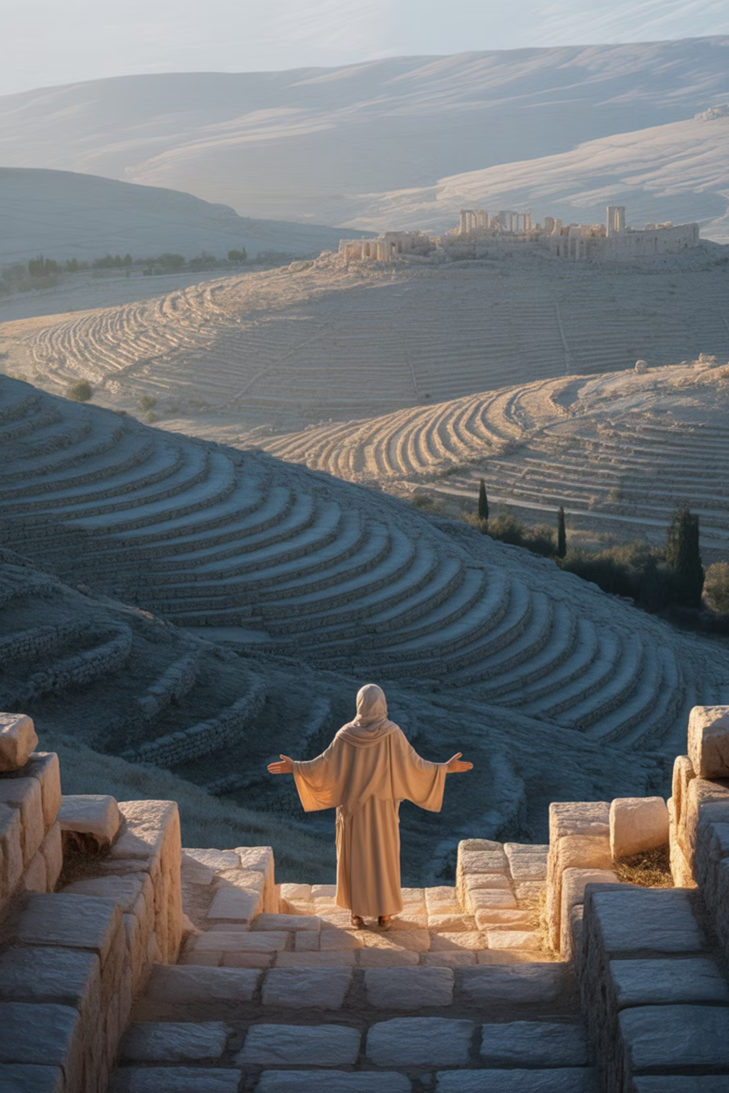
Conceito Chave
A Bíblia afirma ser viva, transformadora e eficaz — e seu impacto depende de como ela é recebida no coração humano.

Slide 38
Correlações Bíblicas
Texto
Tema
Relação
Jeremias 15:16
Palavra como alimento
Nutre a alma
João 6:63
Palavra é vida
Fonte espiritual
Isaías 55:11
Palavra cumpre propósito
Não volta vazia
Tiago 1:21
Palavra implantada
Salva a alma

Slide 39
"A Bíblia é como um leão: não precisa ser defendida, apenas solta."
Reflexão
(Martinho Lutero, Table Talk. Londres: Penguin Classics, 2003.)

Slide 40

Aplicações — Quarta-Feira
Entender que a Palavra tem poder intrínseco — ela não depende de nossa aprovação.
1
Permitir que a Palavra penetre áreas profundas, mesmo as desconfortáveis.
2
Praticar a internalização da Escritura: memorização, meditação e aplicação.
3
A Bíblia só não transforma quem se recusa a permitir que ela entre no coração.

Slide 41
5. Quinta-Feira — O Estado do Coração
Pergunta central:
O problema está na Bíblia… ou na condição do coração de quem a lê?
Por que algumas pessoas compreendem profundamente a Bíblia enquanto outras não?

Slide 42
1 Coríntios 2:14 | 1 Tessalonicenses 2:13
"Ora, o homem natural não aceita as coisas do Espírito de Deus, porque lhe são loucura; e não pode entendê-las, porque elas se discernem espiritualmente."
"Tendo recebido a palavra de Deus… a acolhestes não como palavra de homens, mas como, de fato, é, palavra de Deus, a qual também atua em vós que credes."

Slide 43
Psuchikos Anthropos — "Homem natural":
Pessoa guiada apenas pela natureza humana — não rejeita apenas a Palavra, mas não consegue compreendê-la plenamente sem o Espírito.
Anakrino — "Discernir espiritualmente":
Examinar e julgar corretamente — esse discernimento vem do Espírito Santo, não da capacidade intelectual humana.
Energeitai — "Atua em vós":
Opera continuamente — a Palavra não apenas informa. Ela transforma quem a recebe pela fé, de dentro para fora.

Slide 44

Conceito Chave
A compreensão da Bíblia não depende apenas da mente, mas da disposição espiritual do coração. A sintonia espiritual determina a recepção.

Slide 45
Correlações Bíblicas
Texto
Tema
Relação
Mateus 13:13–15
Coração endurecido
Não compreendem
João 7:17
Disposição para obedecer
Compreensão vem da entrega
Hebreus 3:7–8
Endurecimento
Bloqueia a voz de Deus
Salmo 119:18
Iluminação divina
Necessidade do Espírito

Slide 46
"O Espírito Santo é dado para abrir à compreensão a Palavra de Deus e aplicar suas verdades ao coração."
Reflexão
(Ellen G. White, Caminho a Cristo, p. 91)

Slide 47

Aplicações — Quinta-Feira
Reconhecer que o estudo bíblico exige dependência do Espírito Santo.
1
Cultivar humildade e abertura para ser transformado pela Palavra.
2
Decidir obedecer antes mesmo de compreender plenamente.
3
A Bíblia só se revela plenamente a quem está disposto a se render a ela.

Slide 48





6. Sexta-Feira — Reflexão e Aplicação Final
Você está apenas lendo a Bíblia… ou permitindo que ela leia você?
A Bíblia é Autoridade — revelação direta de Deus
A Bíblia é Arma — espada do Espírito contra o engano
A Bíblia é Verdade — absoluta, imutável e revelada
O coração determina — a disposição espiritual decide o resultado
A Bíblia é Viva — transforma quem a recebe pela fé

Slide 49
João 5:39 | Tiago 1:21
"Examinai as Escrituras, porque julgais ter nelas a vida eterna, e são elas mesmas que testificam de Mim."
"Recebei com mansidão a palavra em vós implantada, a qual é poderosa para salvar a vossa alma."

Slide 50
Eraunao — "Examinai" (Jo 5:39):
Investigar profundamente, buscar com intensidade. Não é leitura superficial — é busca intencional por Deus na Palavra.
Emphytos — "Implantada" (Tg 1:21):
Algo enraizado, inserido profundamente. A Palavra deve se tornar parte do ser — não apenas conhecimento externo.
Prautes — "Mansidão" (Tg 1:21):
Humildade, espírito ensinável. Sem humildade não há transformação real — apenas acúmulo de conhecimento vazio.

Slide 51
"Não é suficiente possuir a Palavra de Deus; é necessário que ela nos possua."
Reflexão
(Ellen G. White, Educação, p. 260)

Slide 52
Aplicações — Sexta-Feira
Entender que estudar a Bíblia é buscar um encontro com Cristo, não apenas informação.
1
Desenvolver um espírito humilde e ensinável diante da Palavra.
2
Decidir praticar imediatamente aquilo que Deus revelar.
3
A Bíblia só cumpre seu propósito quando sai das páginas e entra na vida.

Slide 53
Conclusão Geral da Lição
Por que a Bíblia é essencial?
Como a abordagem influencia o resultado?
Porque ela revela a verdade, protege contra o erro, transforma o caráter e conduz à salvação (2Tm 3:15–17). Sem ela, navegamos sem direção espiritual.
Um coração fechado impede a compreensão. Um coração humilde permite transformação. A Palavra atua apenas onde é recebida pela fé (1Ts 2:13).

Slide 54
"A Bíblia é arma (Ef 6:17), autoridade (2Tm 3:16), padrão da verdade (Jo 17:17), poder transformador (Hb 4:12) e instrumento dependente do coração humano (1Co 2:14). Ela não apenas informa — ela forma."
Síntese Teológica
(Síntese da Lição 4)

Slide 55
Síntese Espiritual
Conhecimento (mente): Compreender que a Bíblia é a base de toda verdade espiritual.
Relacionamento (coração): Desenvolver amor pela Palavra como alimento diário da alma.
Transformação (vida): Decidir obedecer e praticar o que a Palavra revela.

Slide 56
APLICAÇÃO
Estabeleça um tempo diário com a Palavra — mesmo que breve, mas consistente.
Compartilhe Hebreus 4:12 com alguém e explique seu significado pessoal.
Ore: "Senhor, coloca em mim fome pela Tua Palavra e transforma minha vida por meio dela."

Slide 57
"A Bíblia não foi dada apenas para ser estudada — foi dada para ser vivida."
(Reflexão da Lição 4)

